Slide 1

Веб-технологии: уязвимости и безопасность
Урок 2
URL
Видео 5. Запрос, якорь

Slide 2

План видео
Что такое запрос в URL, для чего он нужен.
Что такое якорь, зачем он нужен в URL.

Slide 3
Как передать данные на сервер?

Slide 4
Запрос
https://geekbrains.ru/courses?tab=professions
https://e.mail.ru/search/?q_query=mail&from_suggest=0&from_search=1&q_threads=1

Slide 5
Запрос
q_query=mail&from_suggest=0&from_search=1&q_threads=1
q_query — параметр,
mail — значение параметра,
& — разделитель,
Обычно разделителем является &, но некоторые парсеры принимают за разделитель и ;

Slide 6
Как переместиться на определенное место на странице?

Slide 7
Якорь
https://geekbrains.ru/#page1
https://geekbrains.ru/#page2
https://geekbrains.ru/#page3
Данные в якоре не уходят на сервер!

Slide 8
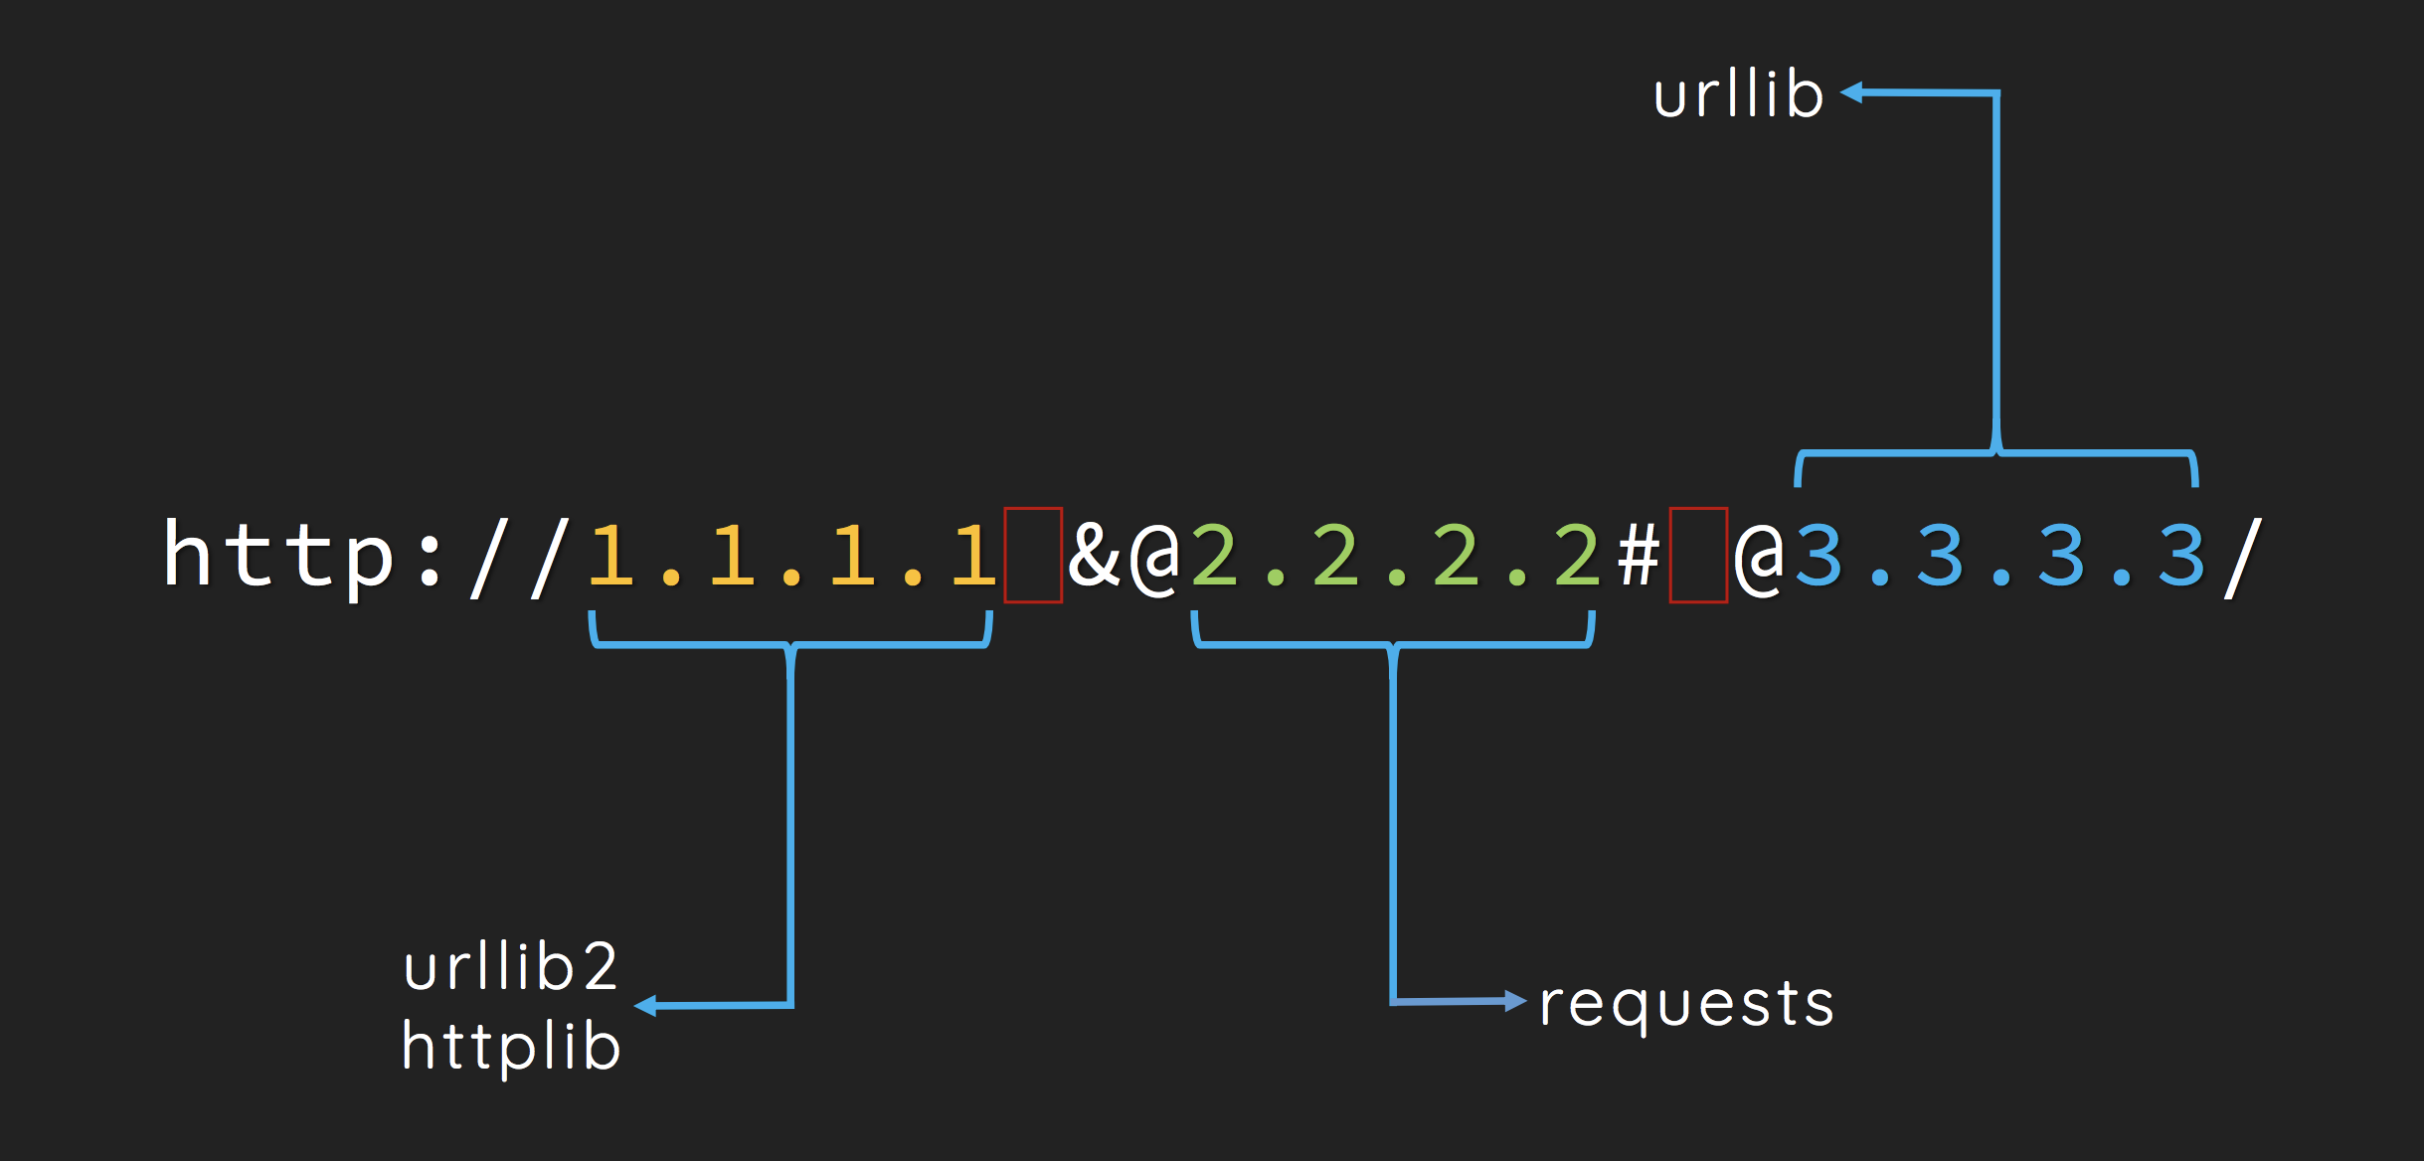

Slide 9
Итоги
Вы узнали:
Что такое запрос в URL, для чего он нужен.
Что такое якорь, зачем он нужен в URL.

Slide 10
Что дальше?
Копнем глубже: рассмотрим протокол HTTP
Научимся работать с протоколом HTTP

